Slide 1

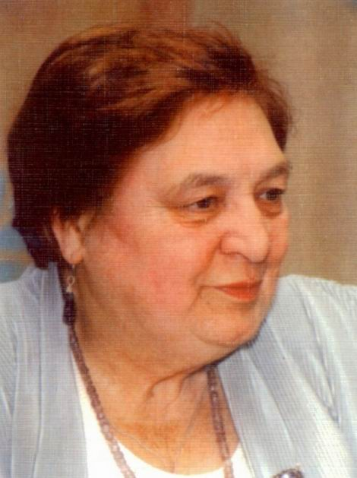
Ирина
Токмакова
«МНЕ ГРУСТНО»
Презентацию подготовила:
Еремеева Елена Юрьевна
БОУ «СОШ с УИОП №73» г.Омск

Slide 2
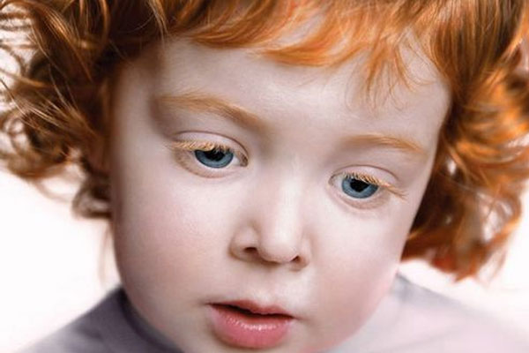
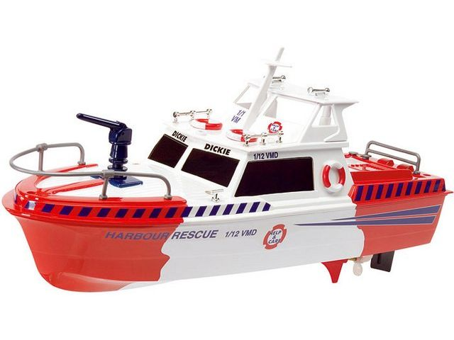
Мне грустно – я лежу больной,
Вот новый катер заводной,

Slide 3
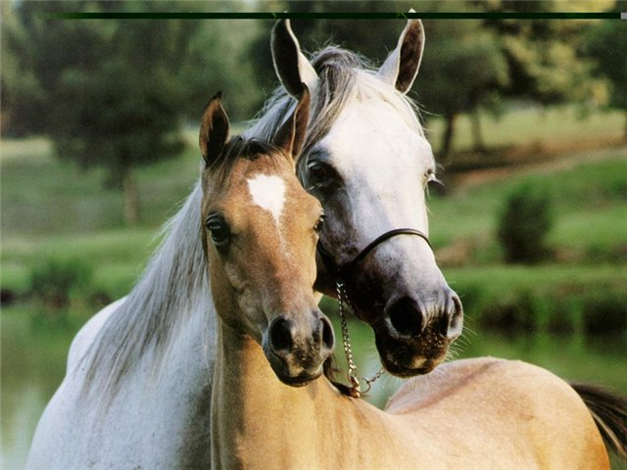
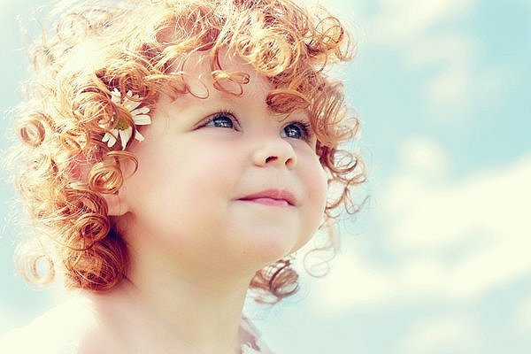
А в деревне – ЛОШАДИ.

Slide 4
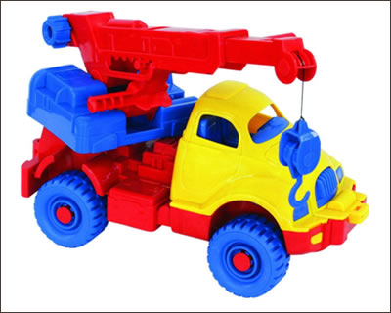

Папа мне купил тягач,
Кран игрушечный и мяч,

Slide 5
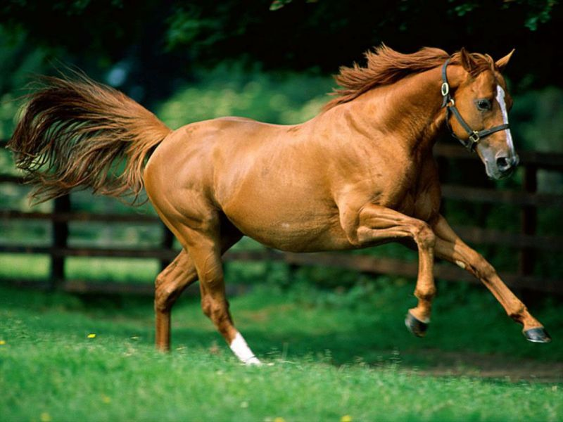
А в деревне – ЛОШАДИ.

Slide 6
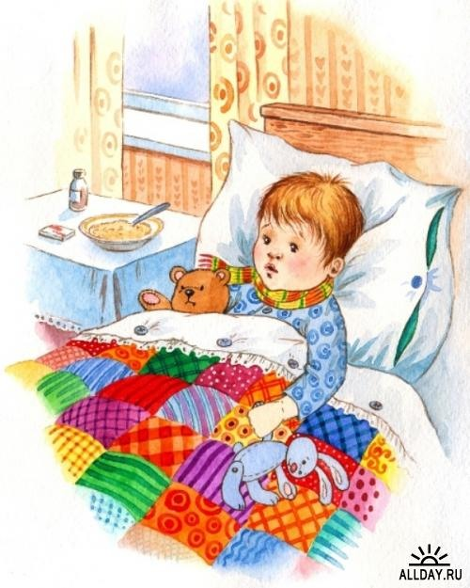
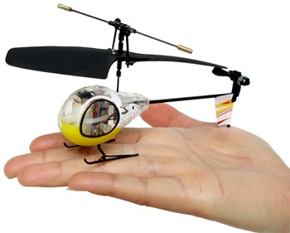
Мне грустно — я лежу больной.
Вот вертолётик жестяной.

Slide 7
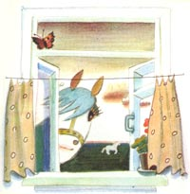
А в деревне – ЛОШАДИ.

Slide 8
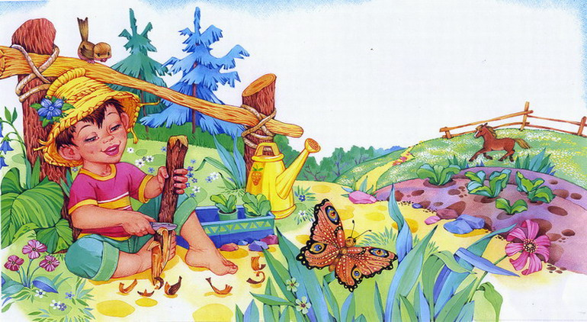
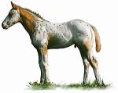
А я в деревне летом был,
Я ЛОШАДЬ серую кормил,
Она сухарь жевала и головой кивала.

Slide 9
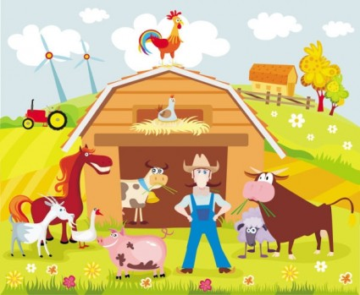
Мне грустно — я лежу больной,
Вот новый катер заводной,
А в деревне — ЛОШАДИ.
Папа мне купил тягач,
Кран игрушечный и мяч.
А в деревне — ЛОШАДИ.
Мне грустно — я лежу больной.
Вот вертолётик жестяной.
А в деревне — ЛОШАДИ.
А я в деревне летом был,
Я ЛОШАДЬ серую кормил,
Она сухарь жевала
И головой кивала.

Slide 10
ОТВЕЧАЕМ НА ВОПРОСЫ:
Что тебе особенно понравилось в стихотворении?
Почему слово «ЛОШАДЬ» выделено другим цветом?
Опиши характер героя.
Чем он нравится автору И.Токмаковой?
Как рифмуются строчки?
Почему одна строчка не рифмуется с другими?

Slide 11
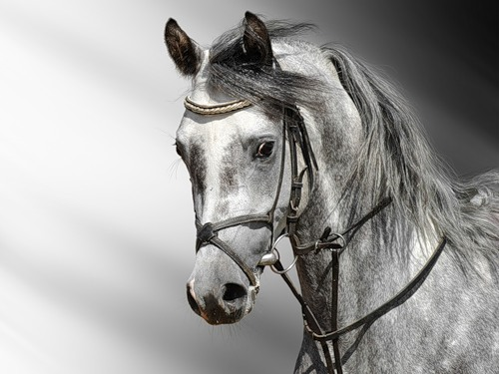

Презентацию подготовила:
ЕРЕМЕЕВА ЕЛЕНА ЮРЬЕВНА
учитель начальных классов
БОУ «СОШсУИОП №73»
Г.Омск
Иллюстрации из сети Интернет

